Slide 1



GIDA Güvenliği

Slide 2

Gıda Güvenliği
Gıda güvencesi (food security) tanımı FAO’nun 2011 yılı raporunda “bütün insanların her zaman aktif ve sağlıklı yaşamı için gerekli olan besin ihtiyaçlarını ve gıda önceliklerini karşılayabilmek amacıyla yeterli, sağlıklı, güvenilir ve besleyici gıdaya fiziksel ve ekonomik bakımdan sürekli erişebilmeleri” olarak tanımlanmıştır
Notes:
VISION
A world free of hunger and malnutrition
MISSION
To provide research-based policy solutions that sustainably reduce poverty and end hunger and malnutrition.
The International Food Policy Research Institute (IFPRI) believes that by working together, the global community can sustainably reduce poverty and end hunger and malnutrition. IFPRI provides cutting-edge research and policy options on food and nutrition security to support these goals. For more than 40 years, IFPRI has collaborated with stakeholders and partners to contribute needed evidence for country- and region-led policies that help ensure that all people have access to safe, sufficient, nutritious, and sustainably grown food.

Slide 3
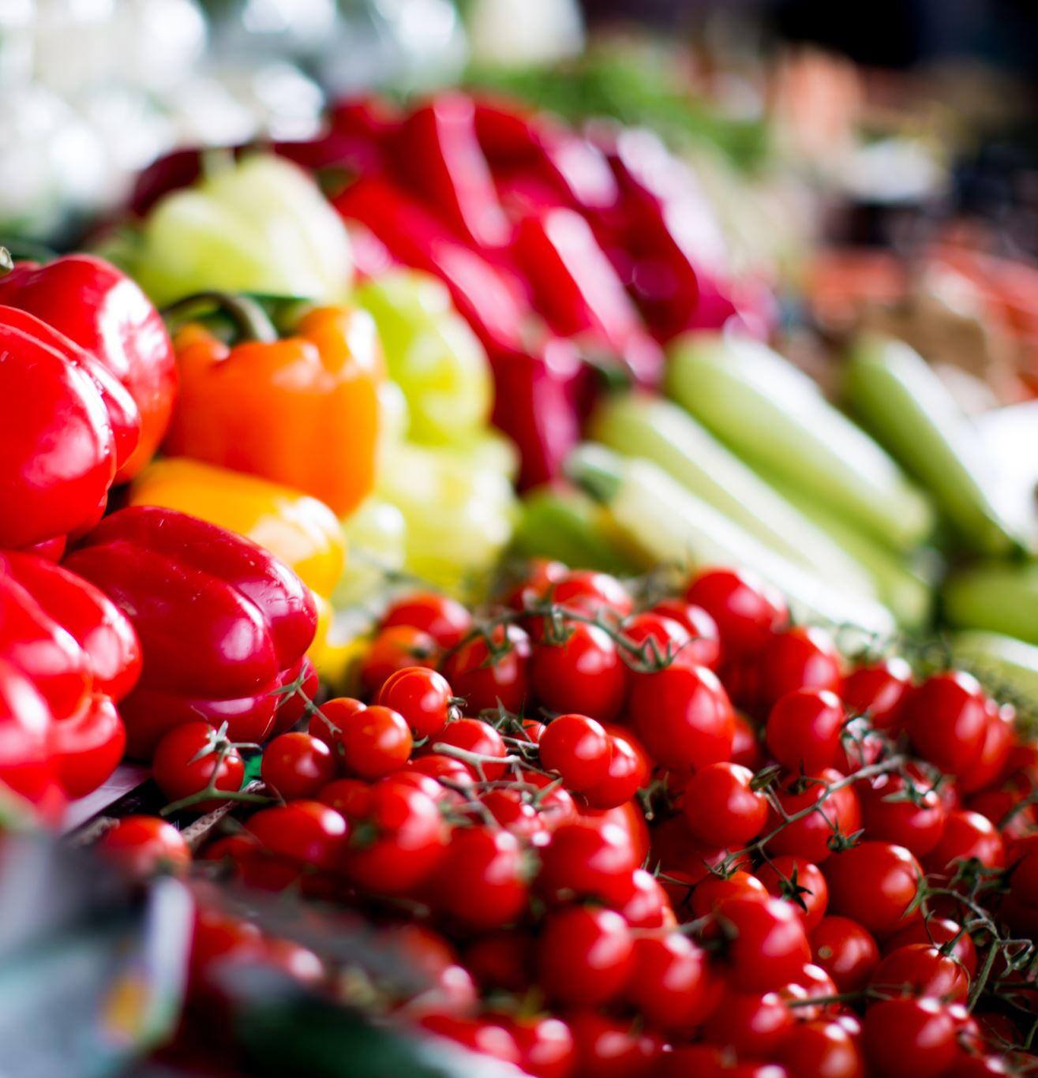
Gıda Güvenliği
İngilizceden Türkçeye yapılan çevirilerden kaynaklı ulusal literatürde gıda güvenliğinin food security yerine food safety olarak ele alındığı ve bu yüzden, gıda güvenliğinin üretim, işleme, depolama ve dağıtım aşamasında gerekli önlemlerin alınması olarak tanımlandığı görülmektedir. Gıda Güvenliği konusu genel olarak Ziraat, Gıda Mühendisliği, Beslenme ve Diyetetik, Halk Sağlığı vb. bilim alanı çalışmalarında gıdanın insan sağlığı açısından kalitesi bağlamında ele alınmaktadır.

Slide 4
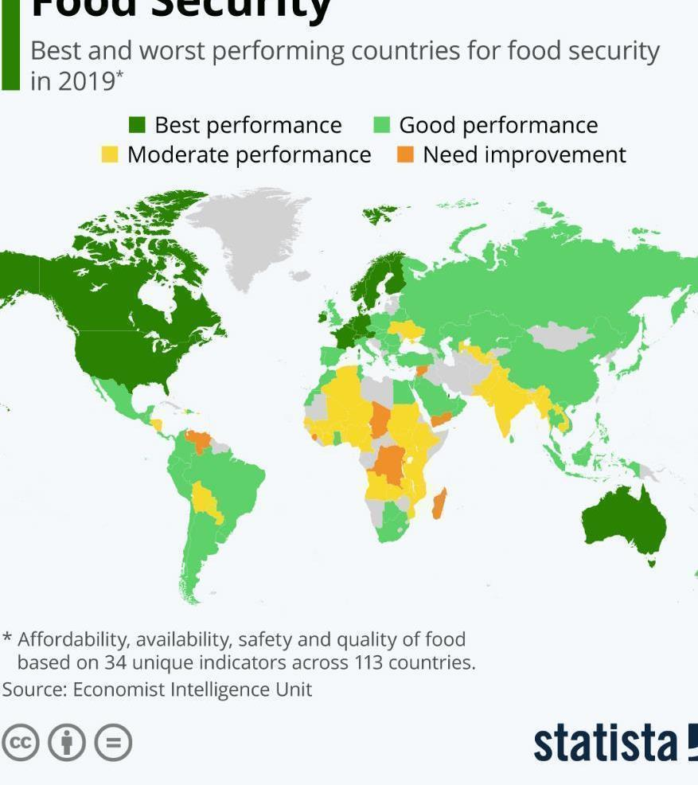

Küresel Gıda Güvenliği Endeksinde, Türkiye
Economist Intelligence Unit tarafından yayınlanan 2020 yılı Küresel Gıda Güvenliği Endeksinde, Türkiye 100 üzerinden 65,2 puan ile listedeki 113 ülke arasında 47. sırada yer almıştır

Slide 5
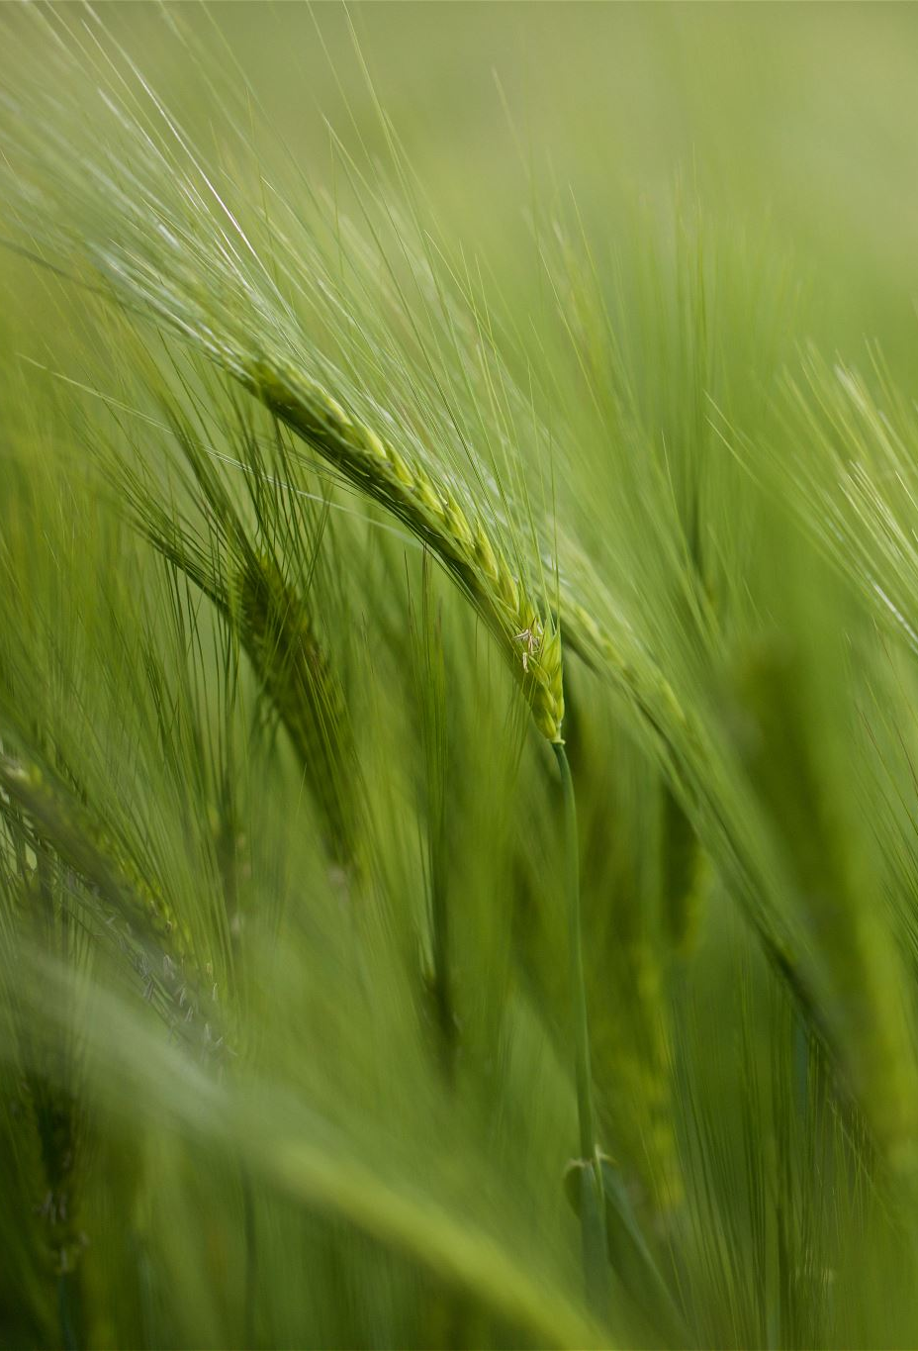
Gıda Güvenliği
Bununla birlikte gıda güvenliği, bireylerin sağlıklı bir yaşam sürmesi için sosyal, ekonomik ve fiziksel olarak gıdaya erişebilmesi sağlığa zararı olmayan gıdaların üretilmesi, tarladan sofraya kadar çok boyutlu bir şekilde insan sağlığının gözetilmesi olarak da tanımlanmaktadır.
Benzer şekilde, gıda güvenliğini uluslararası ekonominin ayrılmaz bir parçası olarak niteleyerek konunun güvenlik boyutundan bağımsız değerlendiren araştırmalarda literatürde bir hayli fazladır.

Slide 6

GIDA GÜVENLİĞİ’Nİ ETKİLEYEN FAKTÖRLER
İklim değişikliği
Kaynakların Tükenmesi ve Siyasi Çatışma
Tarımsal Üretim ve Sağlıklı Gıdanın Temini
Nüfus artışı,
yoksulluk açlık

Slide 7

GIDA GÜVENLİĞİ KAVRAMININ PARAMETRELERİ
1
Gıda güvenliği neden geçmişte olduğundan çok daha ciddi bir güvenlik tehdididir ve uluslararası güvenlik kapsamında ele alınmalıdır.
Nüfus Artışı, Yoksulluk ve Açlık
Gıda güvenliği ile ilişkilendirilen ve gıda güvenliği kavramını anlamlandırırken ele aldığımız nüfus artışı ve yoksulluk, kendi içinde bir kısır döngüye sahiptir. Yoksulluk, gıda güvenliğini tehdit eden temel unsurlardan biri iken, yoksulluğu ortadan kaldıracak olan da gıdaya erişimin sağlanmasıdır. Nüfus artışının hızlı olduğu ülkelerde ekonomik kalkınmanın düşük oranlarda olduğu dikkat çekmektedir. Uluslararası Nüfus ve Kalkınma Konferansı (ICPD)’na en temel strateji, özellikle gıda güvenliğinin sağlanması amacıyla, insanların hayat standartlarının ve refahlarının, uygun nüfus ve kalkınma politika ve programlarıyla yükseltilmesiydi.

Slide 8
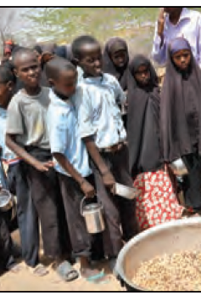
GIDA GÜVENLİĞİ KAVRAMININ PARAMETRELERİ
Nüfus Artışı, Yoksulluk ve Açlık
ICPD Eylem Planı, tüm seviyelerde gıda güvenliğinin oluşturulması ve devamlılığı için hem gelişmekte olan hem de gelişmiş ülkelerde sürdürülebilir gıda ve ürün üretiminin güçlendirilmesini sağlayacak yeni metotlar ve araştırmalar yapılması gerektiğinin altını çizmiştir. Bununla birlikte, alınan önlemlerin de gıda, besin ve tarımsal politika ve programlarının güçlendirilmesi, adil ticari ilişkilerin sağlanması ve özellikle tüm seviyelerde gıda güvenliğinin sağlanması amacını taşıması gerektiği vurgulanmıştır.

Slide 9

GIDA GÜVENLİĞİ KAVRAMININ PARAMETRELERİ
Nüfus Artışı, Yoksulluk ve Açlık
2022 yılında BM, Dünya Bankası Gayri Safi Milli Hasıla (GSMH) gelirlerine bakarak ülkeleri ‘çok gelişmiş, az gelişmiş, gelişmiş ve az gelişmiş’ olarak dört kategoriye ayırmış ve bir rapor hazırlamıştır. Bu rapora göre, en az gelişmiş diye adlandırılan ülkeler dünyanın en hızlı nüfus artışına sahip ülkeleridir

Slide 10

GIDA GÜVENLİĞİ KAVRAMININ PARAMETRELERİ
Nüfus Artışı, Yoksulluk ve Açlık
Hızlı nüfus artışı bağlamında yoksulluğu azaltma mücadelesi oldukça zorludur. Birleşmiş Milletler Gıda ve Tarım Örgütü (FAO), gıda arzı verilerine dayanan muhtemel yetersiz beslenme ve açlık ölçümlerini devletler düzeyinde yani gelişmiş ve gelişmekte olan ülkelere dayanarak hesaplamaktadır.
Gıda arzı hesaplanırken kişi başına düşen kaloriye göre bir kişinin günlük ihtiyacı olan minimum enerji hesaplanmaktadır. Kişi başına düşen günlük enerji miktarı hesaplanırken metabolizma oranları, fiziksel aktivite ortalamaları özellikle yaş, cinsiyet gibi yapılara göre yapılmaktadır.

Slide 11
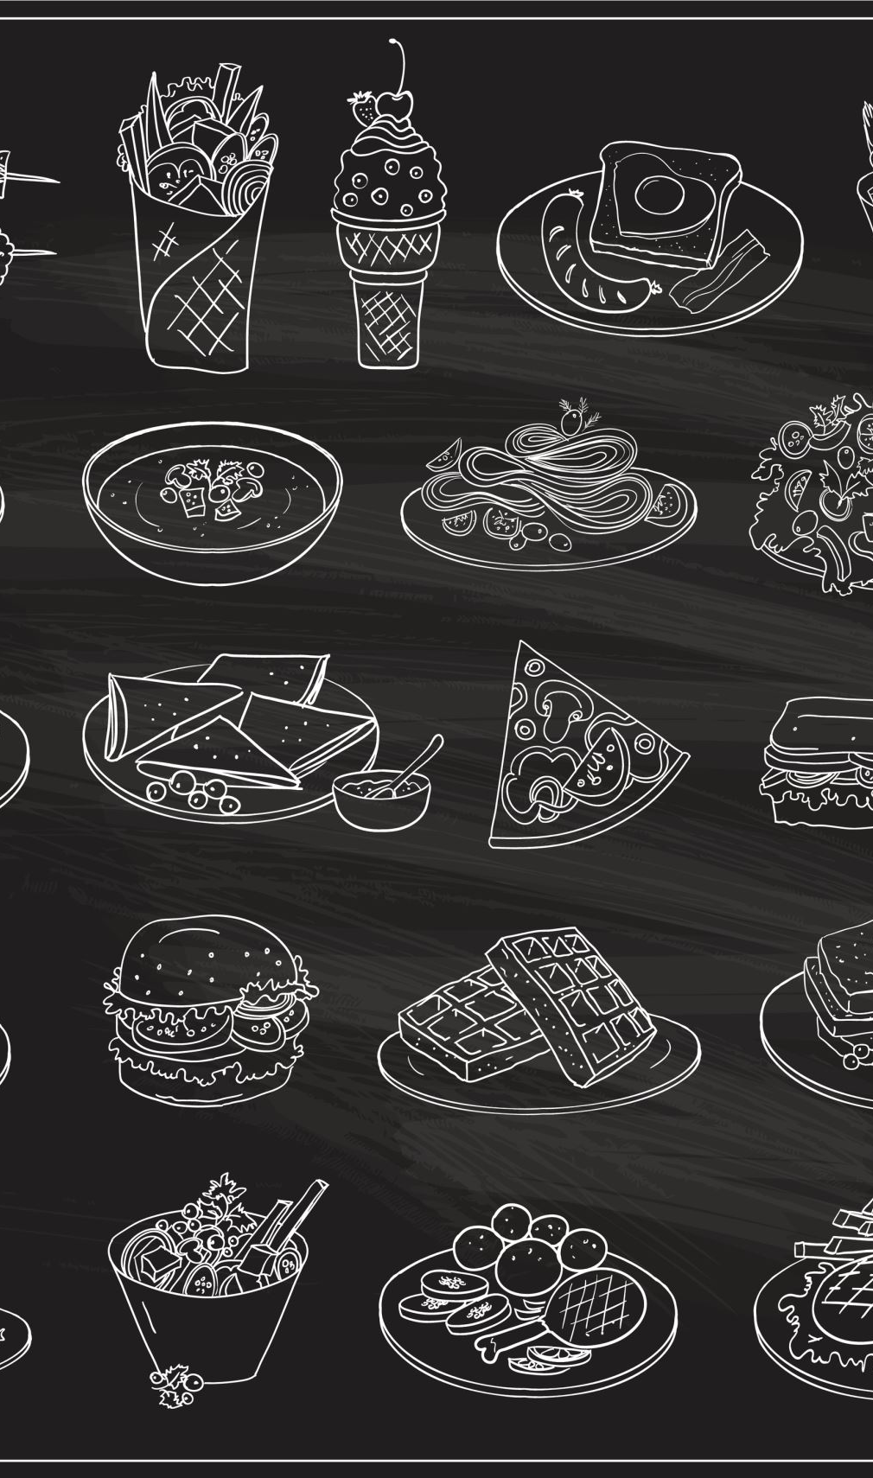

GIDA GÜVENLİĞİ KAVRAMININ PARAMETRELERİ
Nüfus Artışı, Yoksulluk ve Açlık
Gıda arzı ortalamasına dayanarak, minimum düzeyden daha az düzeyde çıkan ve nüfusa oranlanan sonuçlar yetersiz beslenme düzeyi olarak değerlendirilmektedir. Buna göre, bir taraftan bazı ülkeler 2050 yılında kişi başına düşen günlük enerji miktarını karşılamak için dış alıma ihtiyaç duymayacağını ve gıda artırımı yapacağını planlamaktadır. Ancak diğer taraftan daha yoksul ülkeler ise 2050 yılında ciddi bir gıda kıtlığı yaşamayı beklemektedir. Zengin ülkelerden yoksul ülkelere ihraç belki bu sorunu çözebilir.
Sürdürülebilir kalkınma hedeflerinin gıda temelinde öncelikli hedefi gıda güvenliğini sağlamak adına açlığı ortadan kaldırmaktır. Bu amaçla ilk hedef 2030 yılına kadar ‘Sıfır Açlık’ politikasıdır. Böylelikle gıda güvenliği sağlanacaktır. Başarılı olmak için ise gıda güvenliğinin önündeki en önemli engeller olan nüfus artışına bağlı artan yoksulluk ve yoksullukla birlikte artan açlıkla mücadele edilmelidir.

Slide 12
Biz ne yapabiliriz?
gıda güvenliğini sağlamak için verilen sivil
toplum önerileri
Tarımsal üretimin
özendirilmesi
ve teşvik edilmesi
Ekonomi için yeni
fırsatlar yaratmak
Bütün paydaşların gelir durumlarının belirlenmesi.
Eğitim ve sağlık
hizmetlerinin
desteklenmesi
Alt yapı
destekleri sağlamak
Notes:
IFPRI’s researchers provide policy makers, donors, civil society, the private sector, and farmer organizations with rigorous, policy-relevant research. Sharing this research and engaging with stakeholders through capacity building and dialogue helps inform effective policies, programs, and investments that contribute to productive, sustainable, and resilient agriculture and food systems.
Using an interdisciplinary approach, IFPRI researchers answer questions such as:
What policies help farmers manage scarce resources more sustainably?
What investments can support lifelong nutrition and good health for rural and urban populations?
How can agricultural growth and rural development be made more equitable and inclusive?
How can markets better serve small producers, men and women, and poor consumers to provide sufficient nutritious food for all?
How can countries promote sustainable development that doesn’t leave poor people behind?

Slide 13
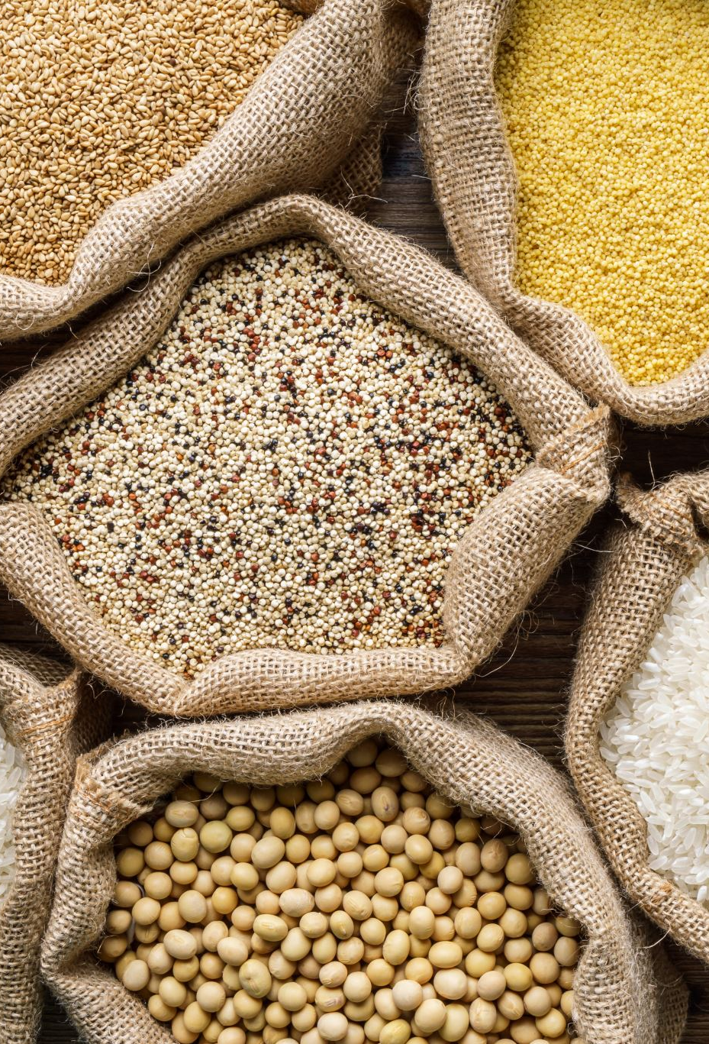
GIDA GÜVENLİĞİ KAVRAMININ PARAMETRELERİ
Tarımsal Üretim ve Sağlıklı Gıdanın Temini
Dünya üzerinde her insanın güvenilir, besleyici ve güvenli gıda arzına ihtiyacı vardır. Tarım ise gelişmekte olan ülkeler için en önemli sektördür. Çünkü gıda güvenliğini temin etmesinin yanı sıra en önemli milli gelir kaynağıdır. Düşük mahsul, verimli tohumların maliyetinin yüksek olması ve çoraklaşma, iklim değişikliği gibi nedenlerle toprağın kullanımındaki değişiklikler gıdanın varlığını etkilerken, milyonlarca insanı yoksulluğa iten gıda fiyatlarında da artışa neden olmaktadır.

Slide 14
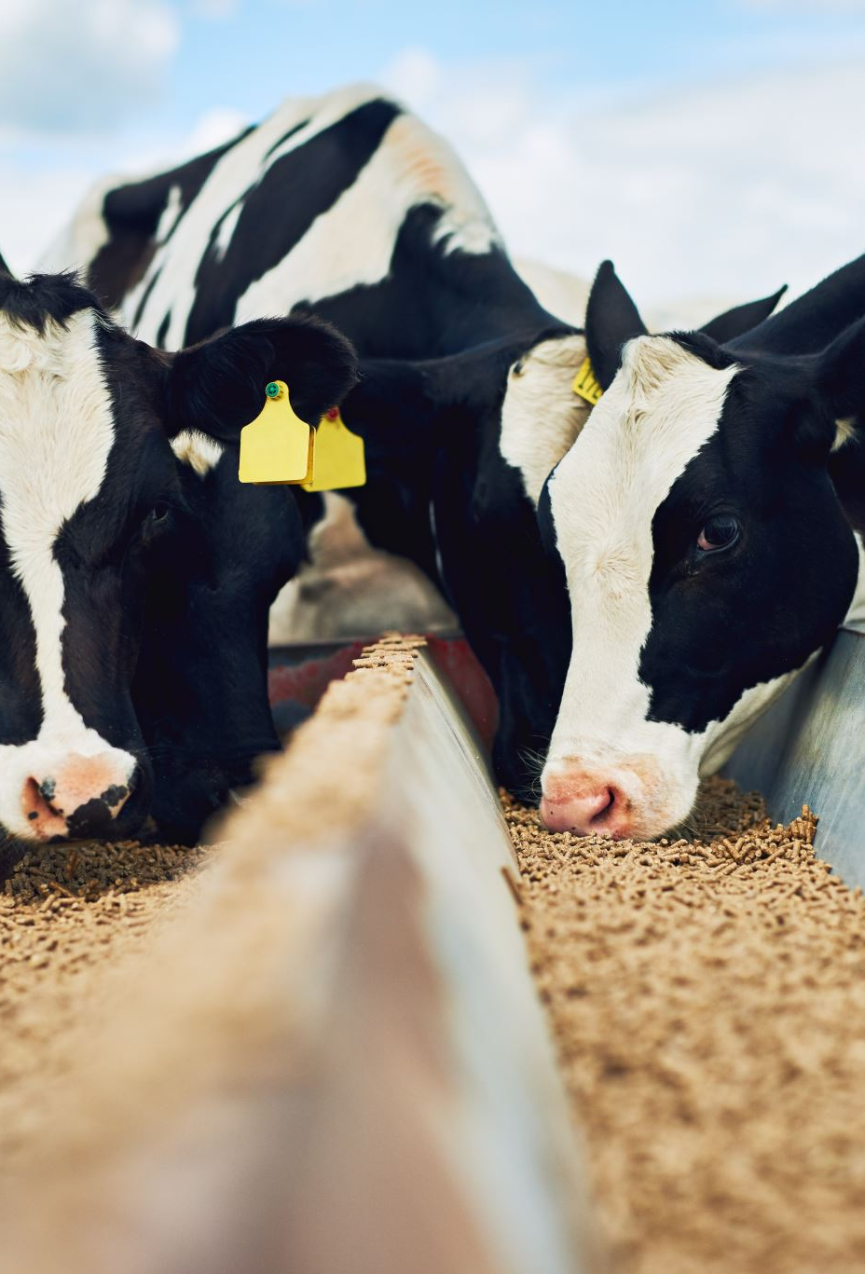
GIDA GÜVENLİĞİ KAVRAMININ PARAMETRELERİ
Tarımsal Üretim ve Sağlıklı Gıdanın Temini
Dünya nüfus artışı beklentilerine göre 2050 yılına kadar yaklaşık 9 milyarı bulacak olan insan sayısının yeterli gıdaya ulaşabilmesi için tarımsal üretkenliğin de aynı oranda artması gerekmektedir. Ancak önümüzdeki on yıl içinde bile su kaynaklarının azalması dolayısıyla bazı Afrika ülkelerinde tarımsal ürünlerin yarı yarıya azalacağı öngörülmektedir. Tarımsal üretim alanlarının giderek çoraklaşması yaklaşık ülkede neredeyse bir milyar kişiyi tehdit etmektedir.
Bununla birlikte, bazı Afrika ülkelerinde çoraklık sonrası, çöl sineğinin taşıdığı tripanozomiyaz hastalığı yüzünden her yıl yaklaşık 60 milyon kişiden 3 milyonu ölmektedir.

Slide 15
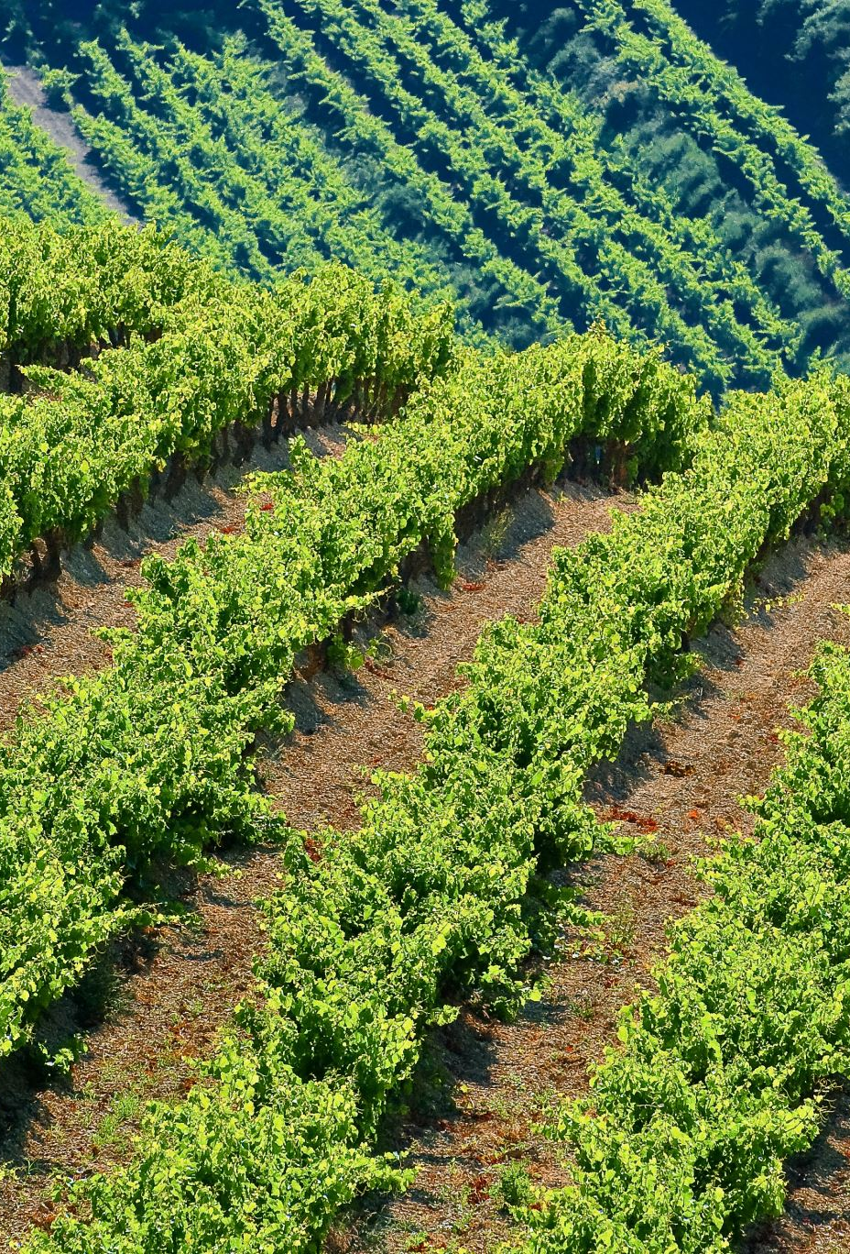
GIDA GÜVENLİĞİ KAVRAMININ PARAMETRELERİ
Tarımsal Üretim ve Sağlıklı Gıdanın Temini
Tarımsal üretim yapılan alanlar, Grönland ve Antartika dışında kalan yer yüzünün üçte birinden daha fazla bir alanı kaplamaktadır. Bu alanların çoğu ise gıda üretimi için yüksekte, eğimli arazilerde, sığ, kuru ya da soğuk alanlarda kalmaktadır. Bunun yanı sıra, gıda üretimi için mümkün olan alanların miktarı ve kalitesi ise tüketicilerin, üreticilerin ve hükümetlerin talep ve kararlarına bağlıdır. Bu noktada gıda üretimini etkileyen bu kararlar aslında üzerinde baskı oluşturan kötü yönetim, gıda talebi, beslenmenin değişmesi, toprak kullanım alanları üzerindeki rekabet, toprakların paylaşılamaması, iklim değişikliği gibi konulara da değinmek gerekmektedir.

Slide 16
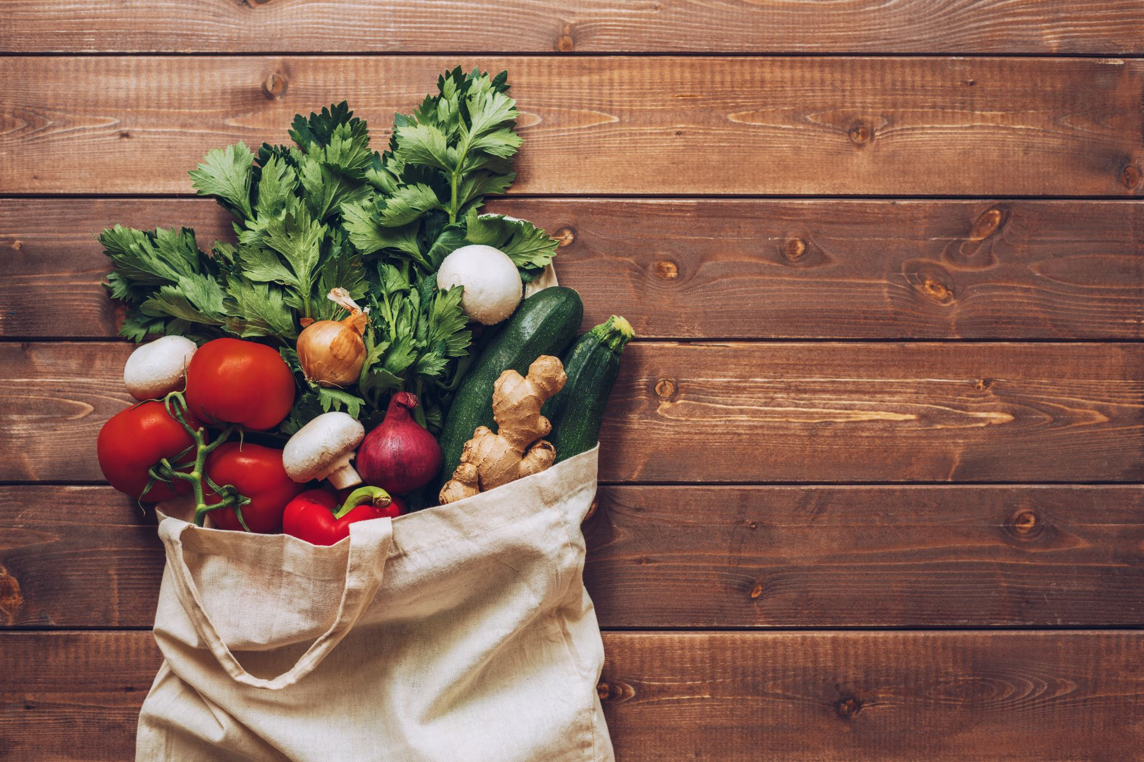
GIDA GÜVENLİĞİ KAVRAMININ PARAMETRELERİ
Tarımsal Üretim ve Sağlıklı Gıdanın Temini
Kötü yönetim aslında toprağın sulanması, ürünlerin seçimi, gübreleme gibi konulara özen gösterilmemesidir. Gıda talebi nüfusa bağlı olarak her geçen gün artmaktadır ve karşılanamayacak bir boyuta gelmesi öngörülmektedir. Beslenmenin değişmesi, artan tüketici talepleri yüzünden işlenmiş gıdaya yönelinmesidir. Toprak kullanım alanları üzerindeki rekabet, biyoyakıt gibi enerji ihtiyacının karşılanması, biyoçeşitlilik ve ekosistem hizmetlerinin geliştirilmesi, kentleşme vb. nedenlerle gıda üretim alanlarının azaltılmasıdır.

Slide 17
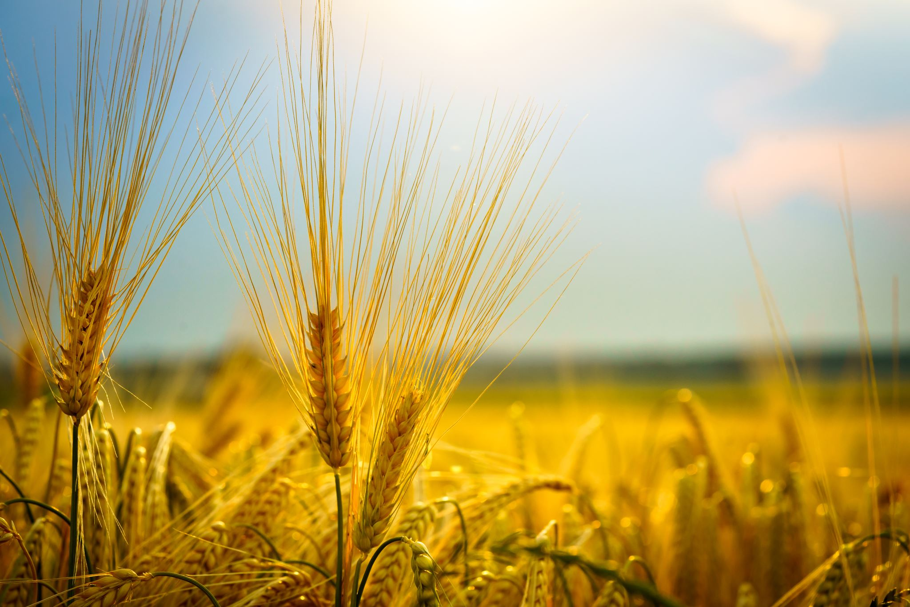
GIDA GÜVENLİĞİ KAVRAMININ PARAMETRELERİ
Tarımsal Üretim ve Sağlıklı Gıdanın Temini
Tarımsal üretimle sağlıklı gıda arasında da önemli bir ilişki vardır. Tarımsal üretim alanlarının yaşadığı sorunlar gıdanın sağlıklı ve kaliteli olup olmamasını da etkilemektedir. Tarım alanlarında ürünlerin verimini ve miktarını artırmak adına gıdaların genetiğine müdahale edilmesi de söz konusudur. Günümüze kadar tüm çabalar öncelikli olarak tarımsal üretim alanlarına, toprağa yönelik olmuşken, artık ürünlerin miktarı, çeşitliliği, kimyasal gübreler, bitkileri ve böcekleri yok eden ilaçlar da konuya dahil edilmektedir. Tüm bunlar, üretkenliği artırmak ve gıda fiyatlarını düşürmek, yetersiz beslenmeyi azaltmak için yapılan çalışmaları etkilemektedir.

Slide 18

GIDA GÜVENLİĞİ KAVRAMININ PARAMETRELERİ
Tarımsal Üretim ve Sağlıklı Gıdanın Temini
Ancak yoksul ve gelişmekte olan ülkeler için bu durumun önemli yan etkileri vardır. Öncelikle kullanılan kimyasallar kirliliğe yol açmaktadır. Sulama ve tuzlama sonucu toprağın çoraklaşması söz konusudur. Bazı böcek ilaçlarının genetik çeşitlilikte kayıplara yol açtığı görülmektedir. Ürünlerde kalan kimyasalların ise insan sağlığına zarar verdiği bilinmektedir. Ürün niteliği adına genetiği değiştirilmiş tohumlar da açlık ve obezite arasında bir kısır döngü yaratmaktadır. Kurtarılamayan topraklarda daha fazla ürün ve kalite oluşturmaya çalışılırken, bir taraftan da insan sağlığını tehlikeye atmaktadır. Modern tarım metotlarının çoğu tohumlar üzerinde yaşayan canlıları kontrol altına alma amacına dayanmaktadır.

Slide 19
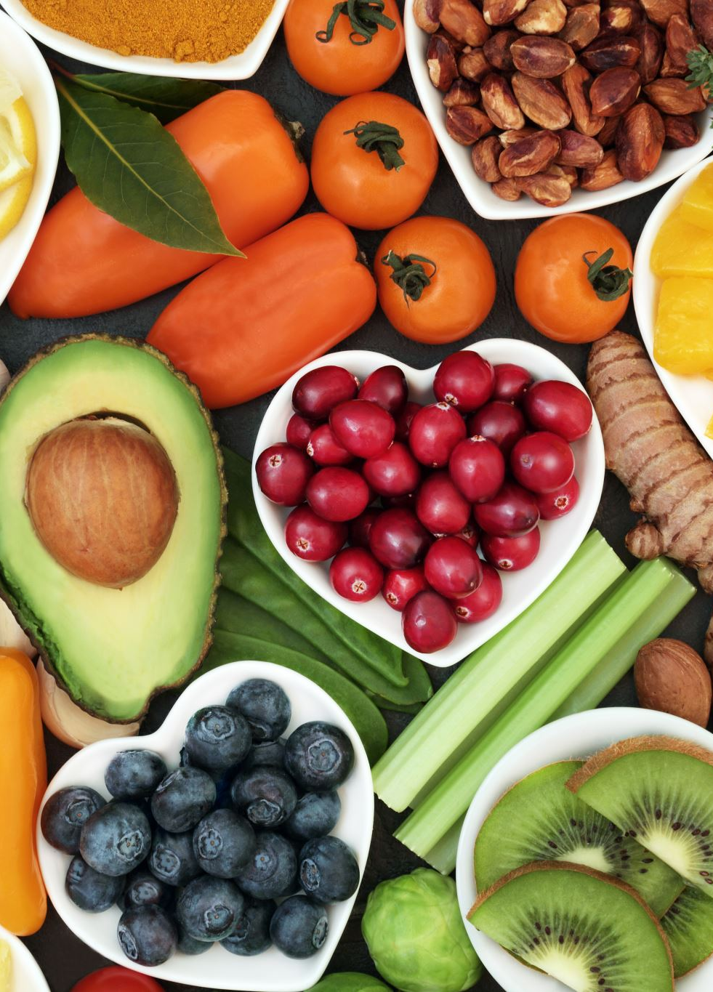
GIDA GÜVENLİĞİ KAVRAMININ PARAMETRELERİ
Tarımsal Üretim ve Sağlıklı Gıdanın Temini
Gıda güvenliğinin en önemli parametrelerinden biri olan tarımsal üretim ve sağlıklı gıdanın temini, özellikle gelişmekte olan ülkeler ve gelişmiş ülkeler arasındaki ticari ilişkilere de dayanmaktadır. Gayri safi milli hasılaları tarımsal üretime dayalı gelişmekte olan ülkelerin tarımsal üretimde kullanılan makinalara olan ihtiyaçlarını gelişmiş ülkelerden karşılamaları gerekmektedir. Bununla birlikte, gelişmiş ülkelerin de tarım ürünlerini bu ülkelerden karşıladığı düşünüldüğünde, bu sirkülasyonun sağlanması noktasında yaşanan sıkıntılar küresel bir gıda güvenliği sorunu oluşturmaktadır.

Slide 20
Biz ne yapabiliriz?
gıda güvenliğini sağlamak için verilen sivil toplum önerileri
Yönetimsel etkiler
Gerekli eğitimlerin
yaygınlaştırılması
Sosyal etkiler
Tarımda insan gücü
ile çalışmanın ve
işgücü eğitiminin
geliştirilmesi
Çevre;
Arazi bozulması
Toprak erozyonu
Bitki örtüsünün korunması
Toprak mineral madde
arttırılması
Üreticinin geliri;
ürün kalitesini arttırarak dış ticaretin geliştirilmesi,
Doğal kaynaklar;
Kimyasal atık miktarı
Sulardaki tuzluluk oranı
Notes:
IFPRI’s researchers provide policy makers, donors, civil society, the private sector, and farmer organizations with rigorous, policy-relevant research. Sharing this research and engaging with stakeholders through capacity building and dialogue helps inform effective policies, programs, and investments that contribute to productive, sustainable, and resilient agriculture and food systems.
Using an interdisciplinary approach, IFPRI researchers answer questions such as:
What policies help farmers manage scarce resources more sustainably?
What investments can support lifelong nutrition and good health for rural and urban populations?
How can agricultural growth and rural development be made more equitable and inclusive?
How can markets better serve small producers, men and women, and poor consumers to provide sufficient nutritious food for all?
How can countries promote sustainable development that doesn’t leave poor people behind?

Slide 21
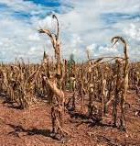
GIDA GÜVENLİĞİ KAVRAMININ PARAMETRELERİ
İklim Değişikliği
Gıda güvenliği tanımının bir diğer parametresi iklim değişikliğidir. Diğer parametrelerin her biri ile yakından ilgili olan iklim değişikliği yıllarca gıda güvenliği kavramının en temel unsuru olarak ele alınmıştır. Ancak tek başına gıda güvenliğini tanımlamak için yeterli olmadığını, iklim değişikliğini, diğer parametrelerle olan ilişkisini de kapsama dahil ederek çok boyutlu olarak ele almanın gerekli olduğunu söylemek mümkündür.

Slide 22
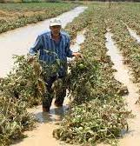
GIDA GÜVENLİĞİ KAVRAMININ PARAMETRELERİ
İklim Değişikliği
Hükümetler arası İklim Değişikliği Paneli (IPCC) ve Birleşmiş Milletler İklim Değişikliği Çerçeve Sözleşmesine (UNFCCC) göre iklim değişikliği, doğal veya doğa olayları ya da insan eylemleri yüzünden, küresel atmosferin düzenini değiştiren herhangi bir olayın sonucu zamanla iklimde meydana gelen her bir değişimi nitelemektedir.
Ancak sonuçları uzun dönem ve kalıcı, önemli değişikliklere neden olmaktadır. İklimdeki değişiklikler, atmosferden okyanuslara, karadan buzullara tüm yüzeyleri ve canlıları yaşam alanını etkilemektedir.

Slide 23
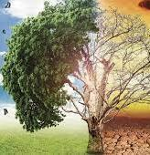
GIDA GÜVENLİĞİ KAVRAMININ PARAMETRELERİ
İklim Değişikliği
iklim değişikliğinin gıda güvenliği üzerinde hem doğrudan hem de dolaylı olarak etkilerinden bahsetmek mümkündür. Özellikle de dünyanın yoksul ve kırsal alanlarının yüzde 70’inin gelir ve iş kaynağı olan tarım alanları ve tarım sektörü üzerindeki doğrudan etkisi kaçınılmaz bir şekilde gıda güvenliğini etkilemektedir.
Bununla birlikte doğrudan bitkileri, hayvanları ve insanları etkilemektedir. En yaygın dolaylı etkileri ise ticaret akışı, gıda pazarları, fiyat istikrarları ve insan sağlığına olan etkileridir. İklim değişikliği ile mücadelede ise en çok gıda sistemlerine ve küresel gıda güvenliğine müdahale edilmesi gerekmektedir.

Slide 24
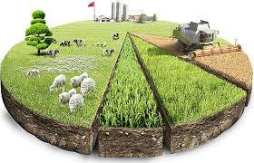
GIDA GÜVENLİĞİ KAVRAMININ PARAMETRELERİ
İklim Değişikliği
En son yapılan Uluslararası Gıda Güvenliği Paneli raporuna göre yağış miktarının düzensizliği, yoğunluğu ve sezonsal dağılımının nedenlerini ortaya koymaktadır. Kısa ve uzun vadeli etkileri incelendiğinde ise en çok tarımsal üretimi sıkıntıya sokan bu sonuçların yanı sıra yer altı ve yer üstü sularının da gelecekteki muhtemel varlığını ve kalitesini olumsuz yönde etkilemektedir. Bunun yanı sıra, ekstrem doğa olaylarına da neden olmaktadır.

Slide 25
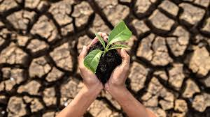
GIDA GÜVENLİĞİ KAVRAMININ PARAMETRELERİ
İklim Değişikliği
Gıda ve Tarım Örgütü’nün yaptığı analizlere göre, 2003-2013 yılları arasında gelişmekte olan ülkede orta ve uzun vadeli iklim değişikliği nedeniyle kuraklık, sel ve fırtına gibi doğal felaketler sonrası tarımsal sektör oldukça kötü etkilenmiştir. Özellikle ekonominin yüzde 25’i bu olaylar sonrası kayıp olarak kayıtlara geçmiştir. İklim değişikliği sonucu kötü etkilenen tarım alanları ekonomik kayıpla, ekonomik kayıp yoksulluk ve açlıkla gıda güvenliği parametrelerinin her birini etkileyerek gıda güvenliğini tehlikeye atmaktadır.

Slide 26
GIDA GÜVENLİĞİ KAVRAMININ PARAMETRELERİ
İklim Değişikliği
Gıda güvenliğinin klasik tanımına göre dört ana unsuru vardır. Bunlar, gıdanın varlığı, erişilebilir olması, kullanımı ve istikrarıdır. İklim değişikliği ise tüm bu dört unsuru doğrudan ya da dolaylı olarak etkilemektedir. Bu dört unsur gıda güvenliği içinde insanların besine ulaşması ve bunu sağlıklı ve erişimi kolay yollarla üretebileceği gıdaya kolaylıkla ulaşabilmesi demektir.
Tüm bu bahsedilen dört unsur üzerinde iklim değişikliğinin mevcut ve muhtemel etkileri, özellikle tarımsal alanları etkileyerek gıda üretiminin azalmasına bağlı olarak fiyatlarının artması ile alım gücünü etkilemesi, yoksullar üzerinde daha da olumsuz bir ekonomik durum yaratması olarak belirtilebilir.

Slide 27
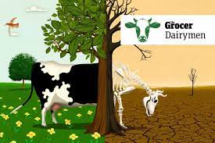
İklim Değişikliğinin Süt Sektörüne Etkileri
Notes:
IFPRI’s researchers provide policy makers, donors, civil society, the private sector, and farmer organizations with rigorous, policy-relevant research. Sharing this research and engaging with stakeholders through capacity building and dialogue helps inform effective policies, programs, and investments that contribute to productive, sustainable, and resilient agriculture and food systems.
Using an interdisciplinary approach, IFPRI researchers answer questions such as:
What policies help farmers manage scarce resources more sustainably?
What investments can support lifelong nutrition and good health for rural and urban populations?
How can agricultural growth and rural development be made more equitable and inclusive?
How can markets better serve small producers, men and women, and poor consumers to provide sufficient nutritious food for all?
How can countries promote sustainable development that doesn’t leave poor people behind?

Slide 28
GIDA GÜVENLİĞİ’Nİ ETKİLEYEN FAKTÖRLER
İKLİM DEĞİŞİKLİĞİNİN SÜT SIĞIRCILIĞI ÜZERİNE ETKİLERİ
Süt sığırları, yüksek metabolizma hızları ve böbrek sistemlerindeki düşük su tutma kapasiteleri nedeniyle iklimsel değişikliklere karşı diğer geviş getiren hayvanlara göre daha hassastır.
Ortam sıcaklığının genellikle üst kritik sıcaklığı aştığı yerlerde günlük süt veriminin düşmesi
Sıcaklık artışı hayvanlarda ölüm oranları, yem ve ilaç tüketim miktarları, zoonoz hastalıkların artması
İklim değişikliği süt sığırlarında doğurganlığını etkilemektedir.
İklim değişikliği ile meraların ve ekinlerin büyüme zamanlamasını ve süresini doğrudan etkilemektedir.

Slide 29
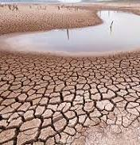
Türkiye Sütçülük Sektörünün Kırılganlıkları
Su, ekonomi için çok önemlidir. Tarım, enerji üretimi, imalat, yiyecek ve içecek ve hazır giyimden turizme kadar hemen hemen her sektör, varlığını sürdürebilmek için tatlı suya ihtiyaç duymaktadır. Oysa su küresel olarak azaltmakta ve her gösterge, değişen iklim nedeniyle gelecekte su varlığının daha da azalacağını ve sorunların artacağını ortaya koymaktadır. Azalan kullanılabilir kaliteli su, artan talep ve rekabet, çiftçiler, üreticiler ve işletmeler için önemli zorluklar yaratmaktadır. Bu sorunlar halihazırda şirketlerin su tahsislerinde azalmaya, tam maliyetli su fiyatlandırmasına doğru kaymalara, su kalitesine ilişkin daha katı düzenlemelere, artan toplum muhalefetine ve kurumsal su yönetimlerinin kamuoyu tarafından daha yakından takip edilmesine neden olmaktadır.

Slide 30
Türkiye Sütçülük Sektörünün Kırılganlıkları
Sütçülük sektörü, herkesin hayatına dokunmaktadır. Sektör sadece insanların yaşam tarzları üzerinde etkili olmakla kalmamaktadır. Aynı zamanda su kaynaklarına bağımlıdır ve kaynaklar üzerinde bir etkiye sahiptir. Süt ve ürünlerinin üretimi, ham maddeden (örneğin yem bitkileri) endüstriyel işleme aşamalarına kadar büyük ölçüde suya bağımlıdır. Örneğin, küresel olarak 1 litre süt üretmek için ortalama 1.000 litre su gerekmektedir ve bunun çoğu yem bitkilerinin yetiştirilmesinde kullanılmaktadır.

Slide 31
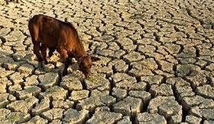
Türkiye Sütçülük Sektörünün Kırılganlıkları
Bu su bağımlılığı, sütçülük sektörünün üretim yerlerindeki su kıtlığı, kuraklık ve su kirliliği gibi su sorunlarına karşı kırılgan olduğu anlamına gelmektedir. Bu zorluklar kendisini ham madde kıtlığı veya fiyat artışları (örneğin yem), hayvan tüketimi, süt soğutma, ineklerin serinletilmesi, süt işleme ve süt üretimi için su kalitesi ve miktarında düşüş olarak gösterebilir. Azalan varlığının yanı sıra yoğun yağış ve aşırı su, üretimi, lojistiği veya su altında kalan otlak alanlar nedeniyle süt üretimini de olumsuz etkileyebilir. Türkiye’de tarım sektörü, GSYİH'nın %6,5'ini üretmekte ve çalışan nüfusunun %17'sini istihdam etmektedir. Türkiye dünyanın en büyük fındık, incir, kayısı ve kuru üzüm üreticisidir ve aynı zamanda büyük bir taze sebze, üzüm, buğday ve pamuk üreticisidir [5]. Sütçülük sektörü, sadece tarımsal üretim açısından değil, aynı zamanda süt ürünleri işleme, perakende satış ve dağıtım açısından da ekonomik önemi büyük bir sektördür.

Slide 32
Türkiye Sütçülük Sektörünün Kırılganlıkları
Şekil 1: Türkiye inek sütü üretim (ton), 2004-2018 ortalama
Türkiye'de yıllık 21 milyon ton süt üretimi, üretimde yaklaşık 18 km3 su kullanılması anlamına gelmektedir4. Bu, Türkiye'de yağıştan kaynaklanan yıllık su hacminin yaklaşık %4'ünü ifade etmektedir [7]. Yarı kurak bir ülke olarak, Türkiye sınırlı su kaynaklarına sahiptir.

Slide 33
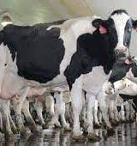
Türkiye Sütçülük Sektörünün Kırılganlıkları
Kuraklık ve seller gibi aşırı hava olaylarının yoğunluğunun ve sıklığının artması, Türkiye ekonomisini iklim değişikliğine karşı da kırılgan hale getirecektir. Bunun süt sektörü üzerinde önemli bir etkisi olacaktır.
yem üretimi, sığır yetiştirme ve üretim süreçleri için mevcut su miktarının azalması mevcut suyun kalitesinin bozulması
üretilen yem kalitesinde düşüş, yem ürün fiyatlarında artış ve arz sıkıntısı
otlakların kuruması, yem kalitesinin ve miktarının düşmesi
hayvanların ısı kaynaklı stresinin artması ve süt veriminin azalması yem bitkisi üretimi ve hayvanların su tüketiminde artan su talebi
taşkın ve buna bağlı olaylar nedeniyle üretim aksaması riskinin artması.

Slide 34
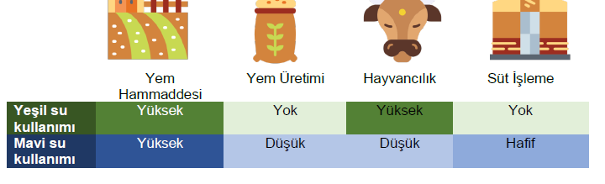
Türkiye sütçülük sektörü su kullanımı
Süt değer zincirinde büyük miktarda suya ihtiyaç duyan dört adım vardır: (i) yem ham maddesi üretimi, (ii) yem üretimi, (iii) hayvancılık ve (iv) süt işleme (Şekil 2). Süt ürünlerinin dağıtımında, perakende satışında, tüketiminde ve bertarafında su kullanımı, üretim aşamalarının diğer bölümlerindeki (toplam su kullanımının %0.1'inden daha azdır) tüketimlere kıyasla önemsiz olduğu için bu rapora dahil edilmemiştir.

Slide 35
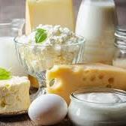
Türkiye sütçülük sektörü su kullanımı
Süt tedarik zinciri boyunca en büyük su kullanımı çiftlik, yem yetiştiriciliği ve sığır yetiştirme düzeyindedir çünkü yem bitkisi üretimi ve otlatma alanları önemli miktarda suya ihtiyaç duymaktadır. Bu süreçler aynı zamanda tarım alanlarına uygulanan gübre ve böcek ilaçları nedeniyle önemli bir su kirleticisidir. Türkiye'de tarımsal üretim (yem bitkileri yetiştiriciliği) iki tür su kaynağı kullanır: yağış (tarım arazisinde depolanan toprak nemi) ve sulama (sulama sistemleri tarafından sağlanan su). Bu su kaynaklarının kullanımı, yem bitkilerinin sırasıyla yeşil ve mavi su ayak izi olarak da bilinir.
Bu rapordaki su kullanımı iki farklı perspektiften analiz edilmektedir: verimlilik (litre süt başına su ayak izi) ve hassasiyet (yıllık su kullanımı). Yıllık su kullanımı (m3/yıl), belirli bir tatlı su kaynağından bir yıl içinde sektör tarafından tüketilen toplam su hacmini ifade eder. Sektörün tatlı su kaynakları üzerindeki baskısını, kuraklık ve su kıtlığı gibi su sorunlarına karşı duyarlılık derecesini ölçer. Örneğin, bir peynir fabrikası bir yeraltı suyu akiferinden su pompalıyorsa, fabrikanın yıllık su kullanımı yeraltı suyundan alınan su miktarını gösterir. Bu nedenle, fabrika yeraltı suyu seviyelerindeki değişikliklere duyarlıdır. Yıllık su kullanımının hesaplanması, ilgili tatlı su kaynağı bağlamında sektörlerin su sorunlarına karşı kırılganlığının tespit edilmesinde ana göstergedir.

Slide 36
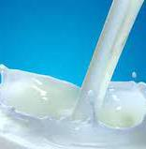
Türkiye sütçülük sektörünün su zorluklarına karşı kırılganlık düzeyleri Tablo 2'de özetlenmiştir. Düşük bir kırılganlık seviyesi, su sorunlarının süt üretimi üzerindeki olumsuz etkisinin düşük olduğunu göstermektedir. Orta seviyede bir kırılganlık, zorluğun süt üretimini etkileyebileceği ancak önemli ve ani kesintilere veya fiyat dalgalanmalarına neden olmayacağı anlamına gelirken yüksek veya çok yüksek bir kırılganlık seviyesi, kırılganlık etkisinin yüksek olacağı ve ham madde arzında (yani yem bitkileri) sıkıntıya, ham maddelerde ani üretim kesintisine veya fiyat dalgalanmasına neden olabileceği anlamına gelmektedir.
Çalışma; Türkiye'deki sütçülük sektörünün genel olarak mevsimsel su değişkenliğine ve kuraklık, su kıtlığı, yıllar arası değişkenlik ve üretim yerlerindeki yeraltı suyu düşüşüne karşı oldukça kırılgan olduğunu ortaya koymaktadır. Ayrıca, iklim değişikliği bu durumu daha ileriye götürerek sektörü gelecekte kuraklığa ve su kıtlığına karşı oldukça kırılgan hale getirebilecektir. Diğer taraftan analiz, taşkın kırılganlığında düşük olduğunu göstermiştir

Slide 37
İklim değişikliği sütçülük sektörünün tüm değer zincirinde kırılganlık düzeylerini arttıracaktır; tüm zincir 2050’de su kıtlığına karşı oldukça savunmasız olacaktır. 2050 yılında süt ürünlerinin %50'den fazlası yüksek ve çok yüksek su kıtlığı olan alanlarda üretilecektir.
Su kıtlığı kırılganlığı, mevcut iklim

Slide 38
Su kıtlığı kırılganlığı 2050, RCP 6.0

Slide 39
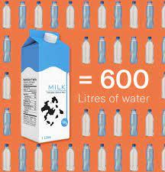
Öneriler
Türkiye sütçülük sektörü, tedarik zinciri boyunca önemli bir su tüketicisi olması nedeniyle üretim yerlerinde meydana gelen su sorunlarının etkilerini ele almalıdır. Çiftçi eğitimleri ile farkındalık yaratmak, çiftlik ve fabrika düzeyindeki bilgi ve teknolojilere yatırım yapmak, uzun vadeli sürdürülebilirliği güvence altına alan politikalar oluşturmak ve mevcut durumu açıklamak gibi bir dizi stratejik eylem gerekmektedir. Sektörün tüm paydaşlarının gerçekleştireceği stratejik eylemler, sektörün su yönetim yolculuğuna ve Türkiye'de sürdürülebilir şekilde üretilen süt ürünlerine ulaşılmasını sağlayacaktır.

Slide 40
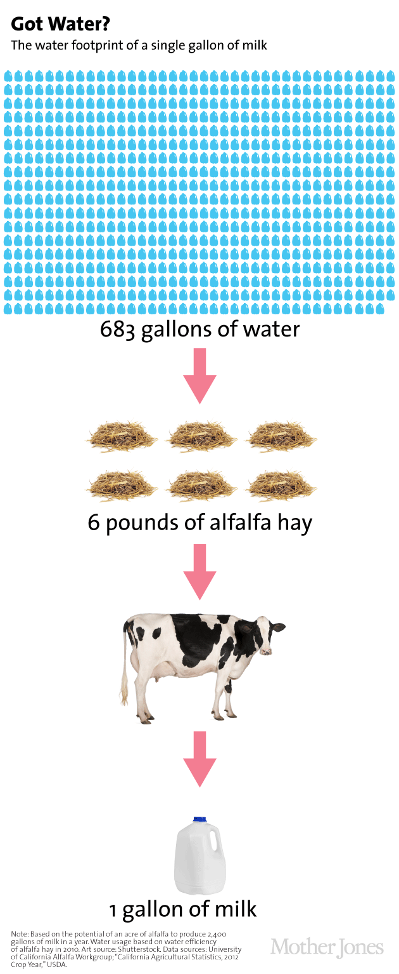
Çiftlik düzeyinde aşağıdaki gibi önlemler
Arazi seviyelendirmesi, kontur ve sırt çiftçiliği: Arazi seviyelendirmesi toprak nemini korur (yağış, sulama veya her ikisinden de) ve tarladan verimsiz buharlaşmayı ve akışı, böylece yeşil su kullanımını azaltır.
Tarım arazilerindeki toprak işlemenin azaltılması veya ortadan kaldırılması: Toprak hareketini en aza indirir ve böylece toprak erozyonunu ve besinlerin akışını azaltır.
Tarım arazilerinin malçlanması: Malçlama, ekin büyümesinin erken safhasında yapılırsa, ekini çevreleyen açık araziden verimsiz buharlaşmayı azaltmada etkili olur.
Çiftçi kapasitesinin arttırılması: Çiftçilere yukarıda belirtilenler gibi en iyi uygulamalar konusunda eğitimler verilmesi, verimin arttırılması ve su ayak izinin azaltılması için yeni teknolojilere erişim sağlanması yarar sağlar.
Hayvanlar için gölgelikler, fıskiyeler veya üflemeli soğutma alanlarının kurulması da olumlu sonuçlar getirir.

Slide 41
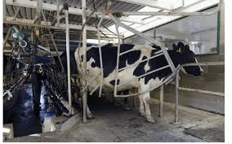
Sektör düzeyinde aşağıdaki gibi önlemler
Yem bitkisi üretiminde damla sulama sistemlerinin teşvik edilmesi
Eksik sulama ve tam sulama gibi sulama yönetimi seçeneklerinde çiftçilerde kapasite gelişiminin sağlanması (Eksik sulama programları, gereken su kaynakları miktarını azaltarak minimum verim kayıplarına neden olmaktadır.)
• Yem ham maddesi bileşiminin daha az su yoğun ham maddelerle değiştirilmesi
Şiddetli su kıtlığı koşullarında ithal yem bitkilerinin kullanılması
Hava durumuna bağlı sigortalar
Akıllı tarım seçeneklerinin kullanılması ve hava durumuna dayalı bilgi araçlarının tanıtılması
Sütçülük sektörünün her aşamasında suyun yeniden kullanımı ve geri kazanımı
Yem atıklarının, süt ürünleri üretim aşamasındaki kayıpların ve tüketimindeki israfı en aza indirilmesi

Slide 42
Su kaynaklarının ve yerel su koşullarının sürdürülebilir kullanımındaki çalışmaları hızlandırmak için STK'lar, araştırma kuruluşları, üniversiteler, nehir havzası örgütleri ve diğer kolektif çalışmalara destek olunmalıdır. Su gibi çok taraflı konuların ele alınması geniş katılım ile yapılmalıdır. Çoğu durumda, verimsiz su kullanımı ve yönetimi, zayıf veya yetersiz bilginin, farklı amaçlara sahip birbirine hizmet etmeyen politikaların ve zayıf yönetişimin bir sonucudur.
• Toplumsal katılım; yerel topluluklarla, çiftçilerin gerçekleştirdiği eylemlerin yanı sıra kendi su ayak izlerini azaltmak için bireysel ve toplu olarak yapabilecekleri konusunda farkındalık yaratmak üzere su yönetimi ve yönetim değerlerini toplumun her kesimine yerleştirmek için önemli bir adım olacaktır. Bu çalışmalar, yerel su sorunlarının çözümü adına atılan adımlar için desteği arttıracaktır.
• Sürdürülebilir, verimli ve adil su kullanımı ile yönetimine ilişkin ilerlemeyi desteklemek için tutarlı ve etkili düzenleme, yasa ve politikalar teşvik edilmelidir.
• İklim değişikliği ve aşırı hava olaylarının ham madde üretimi, yem üretimi ve su mevcudiyeti üzerindeki etkileri üzerine daha fazla sayıda çalışma yapılmalıdır.

Slide 43
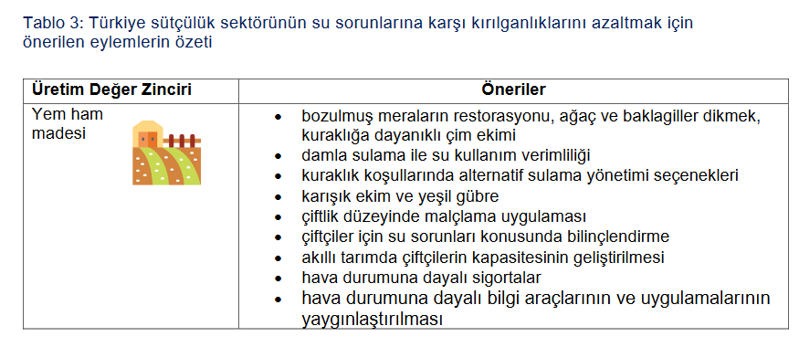

Slide 44
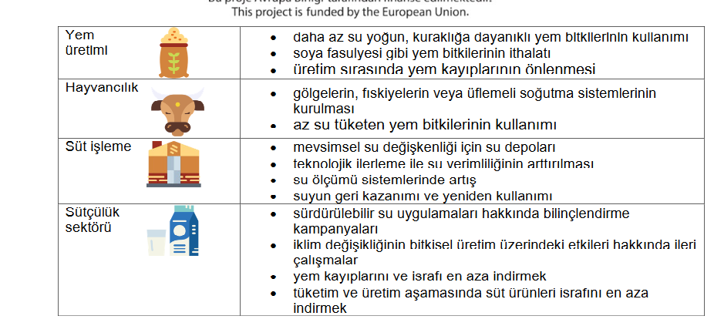

Slide 45
Gıda Güvenliğinde Resmi Kontrol Sistemleri
Gıda güvenliğinin sağlanması için gerekli olan yasal düzenlemelerin çoğu tüketicinin korunması, hayvan refahı, hayvan ve bitki sağlığı, gıda ticareti ve çevrenin korunmasını kapsayan geniş ve birbiriyle bağlantılı bir yaklaşımla potansiyel riskler göz önünde bulundurularak hazırlanmaktadır (Gürbüz ve Çelikel Güngör, 2020; 56).
Halk sağlığının korunmasının temel koşulu olan gıda güvenliğinin sağlanmasında sorumluluk üreticinin olduğu kadar gıda güvenliğiyle ilgili uyulması gereken kuralları, bu konudaki standartları belirleyen ve işletmeleri denetlenmesini sağlayan kamu kurumlarınındır. Resmi kontroller (Budak vd. , 2017:81) ;

Slide 46
Gıda Güvenliğinde Resmi Kontrol Sistemleri
Faaliyette bulunan işletmelerin denetim ve kontrolü,
• Kayıt ve stoklarının kontrolü,
• Gerektiğinde numune alarak analiz edilmesi,
İtiraz durumunda şahit numunelerin yeniden analizi,
• İthal edilen ürünlerde gümrük kapılarında analizler edilerek ulusal kurallara
uygun ürünlerin yurda girişine izin verilmesi,
• İhraç edilecek ürünler için gerekli kontrollerin yapılması gibi bir dizi uygulamayı
kapsar.

Slide 47
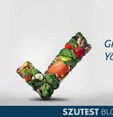
Gıda Güvenliğinde Resmi Kontrol Sistemleri
Gıda güvenliğini sağlamanın temel koşulu olan zincirin ilk halkasından son halkasına kadar sürekli olarak kontrol ve denetimin elden bırakılmaması önemlidir. Bu noktada ülkemizde de kontrol ve denetimler Tarım ve Orman Bakanlığına bağlı çalışan gıda kontrolörleri tarafından denetlenmektedir. Uygun bulunmayan işletmeler idari para cezasıyla ya da halk sağlığı açısından riskli olanlar savcılığa bildirilmektedir (Arıkan ve Tozkoparan, 2022; 476).
Gıdanın kontrol edilmesi (Arıkan ve Tozkoparan, 2022; 473);
Tarım ve Orman Bakanlığı İl Kontrol Planı (2006 yılından itibaren),
İl Müdürlüklerinin Yıllık Kontrol Planı,
Alo 174 gıda hattı,
Cumhurbaşkanlığı İletişim Merkezi (CİMER),
Şikayet ve ihbar dilekçeleri ile gerçekleştirilmektedir.

Slide 48
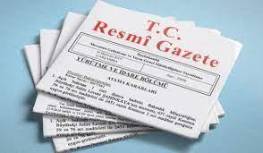
Gıda Güvenliğinde Resmi Kontrol Sistemleri
Gıda Mevzuatı
Gıda mevzuatı gıda maddelerinin üretim, depolama ve satışa sunulduğu yerlerin sahip olması gerekli olan azami hijyen ve kriterlerin yer aldığı kurallar dizisidir. Temel amacı ise tüketiciyi koruma altına almak ve sektörde haksız rekabetin önüne geçmektir (Tayar, 2010; 245).

Slide 49
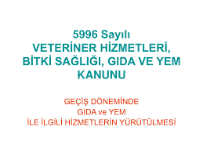
* 5996 Sayılı Kanun
5996 Sayılı Veteriner Hizmetleri, Bitki Sağlığı, Gıda Ve Yem Kanununun amacı birinci maddede “ gıda ve yem güvenilirliğini, halk sağlığı, bitki ve hayvan sağlığı ile hayvan ıslahı ve refahını, tüketici menfaatleri ile çevrenin korunması da dikkate alınarak korumak ve sağlamaktır” şeklinde ifade edilmiştir. (mevzuat.gov.tr) 5996 sayılı kanununun kapsamı madde 2’de “gıda, gıda ile temas eden madde ve malzeme ile yemlerin üretim, işleme ve dağıtımının tüm aşamalarını, bitki koruma ürünü ve veteriner tıbbî ürün kalıntıları ile diğer kalıntılar ve bulaşanların kontrollerini, salgın veya bulaşıcı hayvan hastalıkları, bitki ve bitkisel ürünlerdeki zararlı organizmalar ile mücadeleyi, çiftlik ve deney hayvanları ile ev ve süs hayvanlarının refahını, zootekni konularını, veteriner sağlık ve bitki koruma ürünlerini, veteriner ve bitki sağlığı hizmetlerini, canlı hayvan ve ürünlerin ülkeye giriş ve çıkış işlemlerini ve bu konulara ilişkin resmî kontrolleri ve yaptırımları kapsar” şeklinde ifade edilmiştir. (mevzuat.gov.tr)

Slide 50
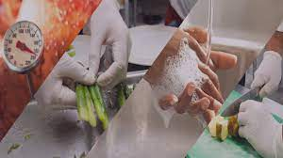
Gıda Hijyeni Yönetmeliği ;
Gıda hijyenine ilişkin gıda işletmecisinin uyması gereken kurallar bu yönetmelikte madde 6’da genel ilkeler şeklinde sıralanmıştır (mevzuat.gov.tr);
“a) Gıda güvenilirliğinin sağlanmasında sorumluluk öncelikle gıda işletmecisindedir.
b) Gıda güvenilirliğinin birincil üretimden başlayarak son tüketiciye kadar gıda zinciri boyunca sağlanması gereklidir.
c) Ortam sıcaklığında güvenilir bir şekilde muhafaza edilemeyen özellikle soğukta muhafazası gereken gıdalarda, soğuk zincirin korunması gereklidir.
ç) Tehlike analizi ve kritik kontrol noktaları/HACCP ilkelerine dayanan prosedürlerin iyi hijyen uygulamaları ile birlikte uygulanmasından gıda işletmecisi sorumludur.
d) İyi uygulama kılavuzları, gıda işletmecisine gıda zincirinin tüm aşamalarında gıda hijyeni kuralları ile tehlike analizi ve kritik kontrol noktaları/HACCP ilkelerine uyum için yardımcı olan önemli bir araçtır.
e) Bilimsel risk değerlendirmesine dayalı mikrobiyolojik kriterlerinin ve sıcaklık kontrol gerekliliklerinin belirlenmesi gerekir.
f) İthal edilen gıdanın, en az yurtiçinde üretilen gıda ile aynı hijyen kurallarına veya eşdeğer bir kurala tabi olması gerekir

Slide 51
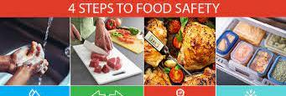
Gıda Güvenliğini Sağlamaya Yönelik Düzenlemeler
Gıda güvenliğinin varoluş amaçları arasında üretilen ürünleri tüketen insanlara ve doğaya herhangi bir zarar verilmemesi vardır. Bu bağlamda yiyecek içecek işletmelerinin (restoran, otel, kafe, pastane, vs.) kullanmış oldukları kaliteli üretim sistemlerinin yanı sıra üretip sundukları ürünlerin güvenliğinden emin olmak adına gıda güvenliği yönetim sistemlerinin de uygulanması son derece önemlidir ( foodelphi.com).
Gıda güvenliğini sağlama konusuyla ilgili hükümetlerin, gıda üreticilerinin ve tüketicilerin önemli birtakım sorumlulukları vardır. Bu sorumluluk kapsamında etkili ve yaygın bir gıda güvenliği yönetim sistemini temin etmek devletlerin sorumluluğundadır (Başer vd. , 2016)

Slide 52
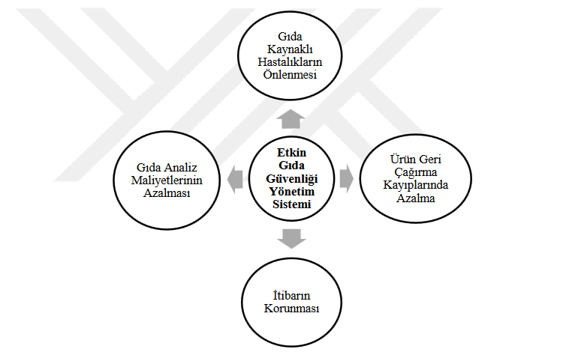

Slide 53

Dünyada güvenli ve kaliteli gıdaya ulaşmak için kullanılan sistemler aşağıda yer almaktadır; (Tayar, 2010, s. 33).
1. Gıda Güvenliği Sistemi (GHP, GMP, HACCP, ISO 22000)
2. Kalite Güvence Sistemi (ISO 9000)
3. Çevre Yönetim Sistemi (ISO 14000)
4. Sosyal Sorumluluk Standardı (SA8000)

Slide 54
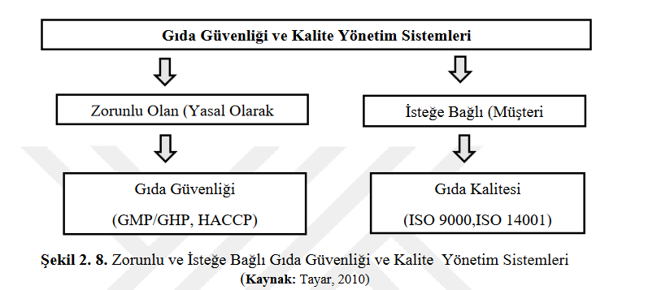

Slide 55

Ön Gereksinim Programları (GMP/GHP)
Ön gereksinim programları, ISO tarafından gıda zinciri sürecinin her aşamasında
Gıda üreten işletmelerin kullanması gereken ön gereksinim programları ise iyi üretim uygulamaları (GMP) ve iyi hijyen uygulamaları (GHP) dır (hijyenin sağlanabilmesi adına gerekli koşullar ve faaliyetlerdir.
İyi Hijyen Uygulamaları ( Good Hygiene Practice-GHP ): Gıdaların; üretim, işleme, taşıma ve depolama aşamalarında yapılarında herhangi bir kontaminasyon ve bozulmalar meydana gelmemesi için dikkat edilmesi gereken hijyen uygulamalarını içerir.

Slide 56

Ön Gereksinim Programları (GMP/GHP)
GHP kapsamında dikkat edilmesi gereken noktalar aşağıdaki gibidir (Bingöl, 2010; 229);
• Tesis ve ekipman bakımı,
• Personel hijyeni,
• Pest kontrolü,
• Su kalitesi,
• Tuvalet ve el yıkama alanları,
• Atıkların uzaklaştırılması,
• Çalışan sağlığı,
• Gıda ile temas eden yüzeylerin temizliği,
• Çalışma şartları,
• Çapraz kontaminasyonun önlenmesidir.

Slide 57
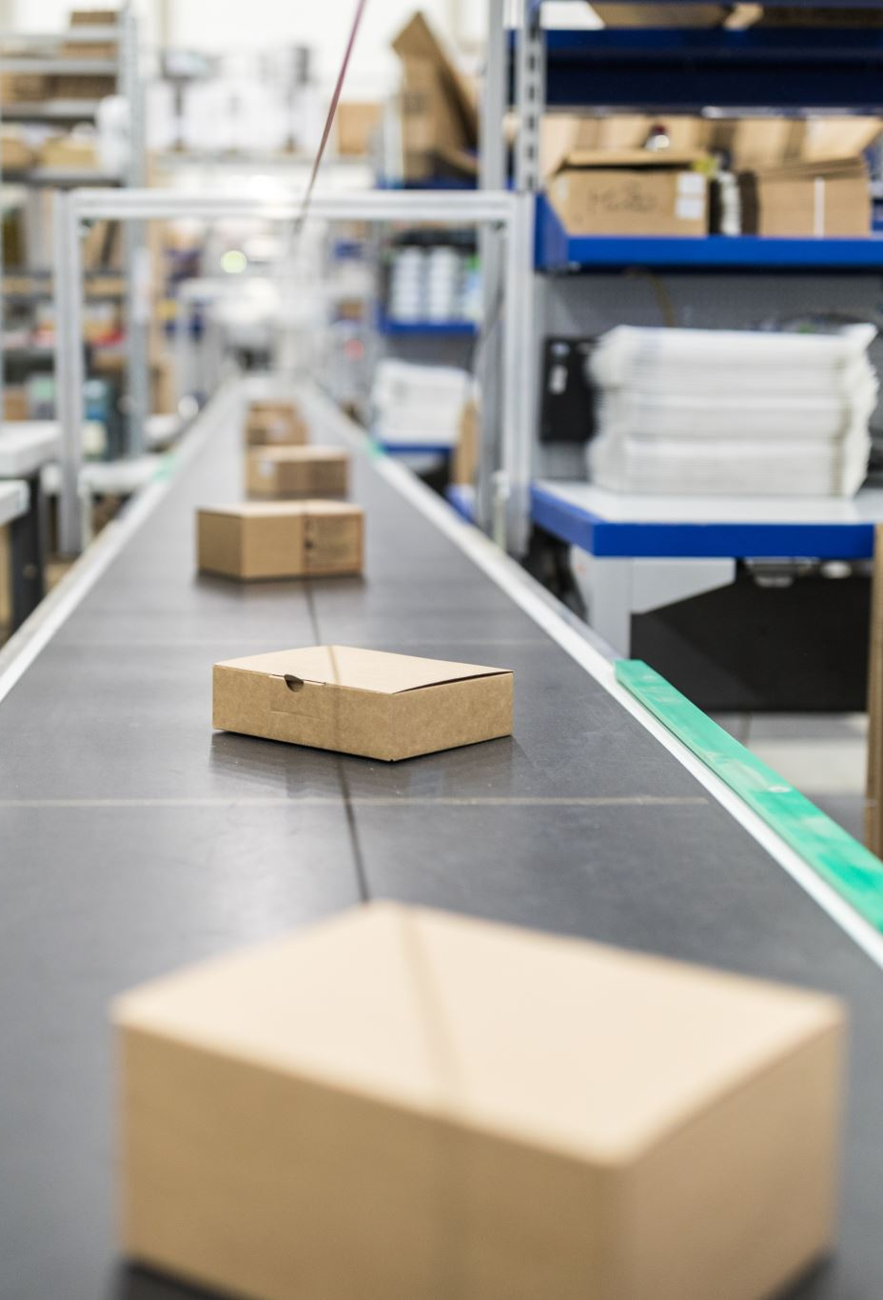
Ön Gereksinim Programları (GMP/GHP)
İyi Üretim Uygulamaları ( Good Manifacture Practice-GMP ): Türkçe karşılığı iyi üretim uygulamaları olarak isimlendirilen bu sistem ürünlerin üretim ve dağıtım aşamalarında kullanılan temel bir kalite yaklaşımıdır. Bu yaklaşım hammadde, işleme, üretim, paketleme, depolama ve dağıtımı kapsamaktadır (Tayar, 2010).
İyi üretim uygulamaları (Bingöl, 2010; 224);
✓ İlk kez FDA tarafından 1967 yılında gıda ürünleri için önerilmiş ve uygulamaya konulmuş,
✓ WHO tarafından da 1969 yılında gerekli düzenlemeler yapılarak tüm gıda sanayisinde güvenli ürün garantisini sağlamak adına uygulamaya konulmuştur.

Slide 58

Ön Gereksinim Programları (GMP/GHP)
İyi üretim uygulamalarının kapsadığı alanlar aşağıdaki gibidir (Bingöl, 2010; 224);
Ürünün tanımı,
Hammaddenin denetimi,
Üretim sürecinin denetimi,
Tesisin denetimi,
Ölçüm ve denetim şekillerinin kararlaştırılması,
Temizlik ve sanitasyon,
Personelin denetimi,
Ambalajlama,
Depolama,
Dağıtım ve satış koşulları

Slide 59
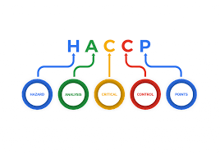
Ön Gereksinim Programları (GMP/GHP)
HACCP Sistemi;
HACCP (Hazard Analysis Critical Control Point) tehlike analizi ve kritik kontrol noktaları anlamına gelmektedir. Gıda güvenliği için önemli tehlikeleri tanımlayan, değerlendiren ve kontrol eden bir sistemdir.
Gıda maddelerinde HACCP kavramının ortaya çıkışı Amerika Birleşik Devletleri'nin uzay programı çalışmalarından sorumlu olan kurum NASA’nın insanlı uzay uçuşları yapmaya başlamasıyla birlikte astronotlar için güvenli gıda temin ihtiyacı ile birlikte olmuştur. HACCP sistemi, gıda güvenliği için geliştirilmiş sistemlerin en önemlisidir. Gıda üretiminde olası riskleri en düşük seviyeye düşürmeyi amaçlayan sistem kritik kontrol noktalarında tehlike analizleri olarak ifade edilmektedir (Karabal,2019).

Slide 60
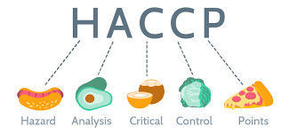
HACCP sisteminin tarihsel süreçteki durumuna bakıldığında;
✓ HACCP ilk olarak ABD’de A.B.D. Ulusal Havacılık ve Uzay İdaresi NASA’da astronotların uzay ortamında güvenli gıda ile beslenebilmeleri için geliştirilen proje kapsamında ortaya çıkmıştır.
✓ 1963’te Dünya Sağlık Örgütü (WHO) Codex Alimentarius’ta HACCP ilkelerini yayınlamış.
✓ 1974’te ABD’de FDA (ABD Gıda ve İlaç İdaresi) HACCP sistemini konserve gıdaların üretiminde zorunlu hale getirmiş.
✓ ABD Ulusal Bilim Akademisi 1973-1985 yılında gıda işletmelerinde gıda güvenliğinin sağlanması amacı ile HACCP sisteminin uygulanması gerektiğiyle ilgili tavsiyede bulunmuş.
✓ 16 Kasım 1997’de Türkiye’de HACCP sistemi gıda sanayiinde zorunlu hale getirilmiş.
✓ 15 Kasım 2002 tarihinde Türkiye’de gıda üreten tüm işletmelerde kademeli olarak
HACCP sistemi uygulamaları kullanımı zorunlu hale getirilmiş (Balçık Mısır, 2008).

Slide 61
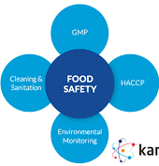
HACCP ilkeleri aşağıda gibidir (Gürbüz ve Çelikel Güngör, 2020);
1. Tehlikelerin analizi edilip belirlenmesi,
2. Kritik kontrol noktalarının belirlenmesi,
3. Kritik limitlerin belirlenmesi,
4. Kritik kontrol noktalarının izlenmesi için sistem kurulması,
5. Düzeltici faaliyetler,
6. Doğrulama prosedürlerinin belirlenmesi,
7. Dokümanların oluşturulması

Slide 62
HACCP sisteminin yararları;
➢ Gıda zincirinin her halkasında kullanılabilir.
➢ Ürüne karşı insanların güven duymasını sağlar.
➢ Olası risk ve tehlikelerin en başından ortaya çıkmasını ve giderilmesini sağlar.
➢ Ürüne ait olası risklerin önlemini ve kontrolünü ekonomik bir şekilde sağlar.
➢ Kayıpları azaltır.
➢ Uluslararası alanda ticarette işletmenin önünü açar.
➢ Süreçte ürünün garanti altına alınmasına ve belgelendirmeyi sağlar.
➢ Gıda güvenliği konusunda sistematik ve genel bir yaklaşım sağlar

Slide 63

Gıda Güvenliğini Sağlamada Gıda Çalışanlarının Rolü ve Alan Yazın Taraması
Gıda sektöründe hizmet veren toplu beslenme kurum ve kuruluşlarının işletme tiplerine ve sundukları ürünlere göre gıda güvenliği yönetim sistemlerini sistematik ve kuralına uygun bir şekilde uygulamaları gerekmektedir. Gıda güvenliği yönetim sistemlerinden HACCP, ISO 22000:2005 gibi sistemler gıda sektöründe hizmet veren işletmelerin kullanması gereken sistemlerdendir. Bu sistemlerin tam olarak uygulanıp başarıya ulaşabilmesi ve gıda güvenliğinin tam olarak sağlanabilmesi adına işletme çalışanlarının tutum, hareket, davranış ve alışkanlıkları etkili faktördür (Karaali, 2003; 44)

Slide 64
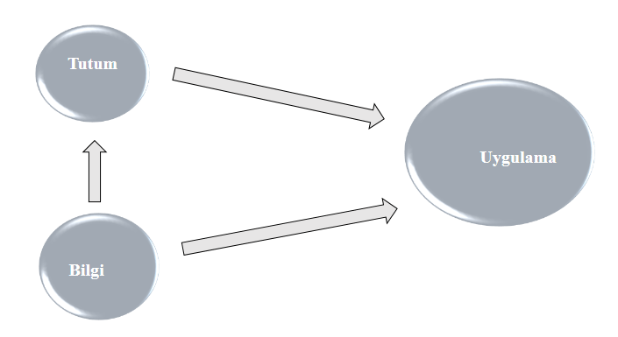

Slide 65

Anketlerle çalışanların gıda güvenliği konusunda bilgi ve tutumu belirlenmelidir.
Gıda güvenliğinin sağlanmasında gıda çalışanlarının gıda güvenliği bilgilerinin yüksek olması tek başına yeterli değildir. Gıda çalışanlarının aynı zamanda gıda güvenliğine uygulamalarına karşı da olumlu bir tutuma sahip olmaları gerekmektedir (Ko, 2010: 451).

Slide 66
Gıda Çalışanlarının Gıda Güvenliğine Yönelik Tutumları
Tutum, davranışın hangi yönde olacağını belirleyen ve davranışı etkileyebilen bir unsurdur (Özbaş, 2013; Özkan, 2007; Ajzen ve Fishbein, 2005; Newhause, 1990). Newhouse (1990)’e göre, tutum, “bir insan, bir obje veya bir konu hakkında pozitif veya negatif hissetme”dir.
Tutumlar, doğrudan gözlemlenemezler ancak gözlemlenebilir yanıtlardan algılanabilirler (Özbaş,201;84). Gıda güvenliğinin sağlanmasında gıda çalışanlarının sahip olduğu bilgi düzeyinin yanında gıda güvenliğine yönelik olumlu tutumlara sahip olması çalışanın davranışlarına da olumlu yansımasını sağlamaktadır

Slide 67
Gıda Çalışanlarının Gıda Güvenliğine Yönelik Davranışları
Gıda güvenliğine yönelik davranış gıda çalışanlarının gıda güvenliği hakkında büyük oranda sahip olduğu bilgileri davranışlarına yansıtması bir diğer deyişle gıda çalışanlarının ilk aşamadan son aşamaya kadar hijven ve sanitasyon kurallarına uyarak güvenli gıdalar sunması demektir.
Gıda çalışanlarının gıda güvenliğine yönelik olumlu tutumlara sahip olması gıda güvenliğine yönelik davranışlarına da olumlu olarak yansıdığı yapılan çalışmalarla tespit edilmiştir. Kwol vd. (2020) yapmış olduğu araştırma sonuçları da bu varsayımı destekler niteliktedir. Yapılan araştırma sonucu gıda çalışanlarının gıda güvenliğiyle ilgili bilgilerinin gıda güvenliğiyle ilgili tutumlarını olumlu yönde etkilediği ve yine gıda güvenliğiyle ilgili tutumlarının da gıda güvenliği uygulamalarına katkıda sağladığı tespit edilmiştir. Yine Kılıçhan vd. (2020) tarafından yapılan araştırma sonuçlarına göre gıda çalışanlarının gıda güvenliğiyle ilgili sahip oldukları tutumları ve gıda güvenliği uygulamaları arasında istatistiksel olarak anlamlı ilişki ve pozitif korelasyon bulunduğu sonucuna ulaşılmıştır

Slide 68
Gıda çalışanları gıda güvenliği konusunda yüksek düzeyde bilgi sahibi ve olumlu tutumlara sahip olsalar da bunu davranışlara yansıtma konusunda birtakım sıkıntılar da yaşanabilmektedir. Örneğin Elobeid, Savvaidis & Ganji, (2019) tarafından yapılan çalışmada fast food işletmesi çalışanlarının çoğunun gıda güvenliği konusunda yeterli bilgiye sahip olmalarına rağmen gıda güvenliği davranışları konusunda yetersiz oldukları belirlenmiştir. Sani ve Siow (2014) tarafından yapılan araştırma sonuçlarına göre ise gıda çalışanlarının bilgi düzeyleri, tutumları ve uygulamaları arasında anlamlı ve pozitif bir ilişki olmasına rağmen, yapılan gözlemler sonucunda gıda çalışanlarının birçoğunun uygulama esnasında aslında sahip oldukları bilgileri uygulamaya yansıtmadıkları tespit edilmiştir.

Slide 69
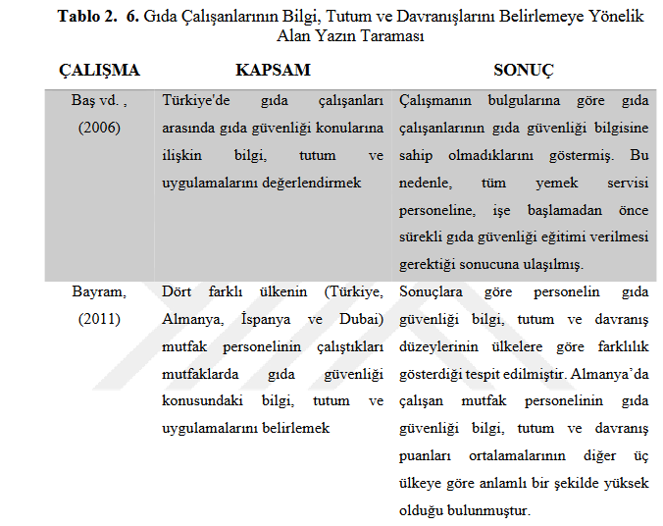

Slide 70
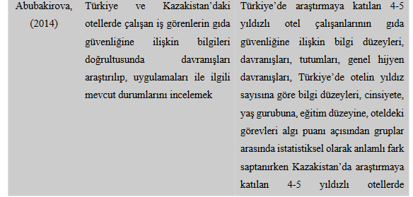

Slide 71
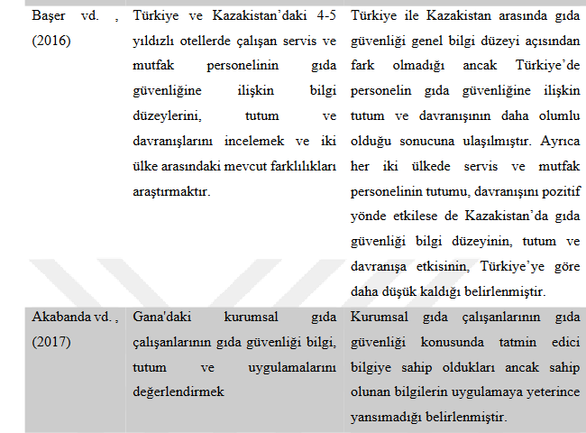

Slide 72
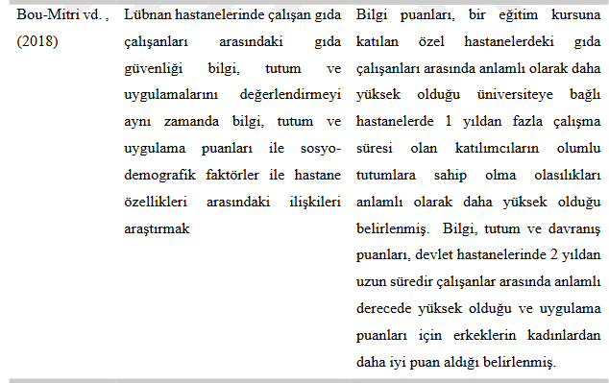

Slide 73
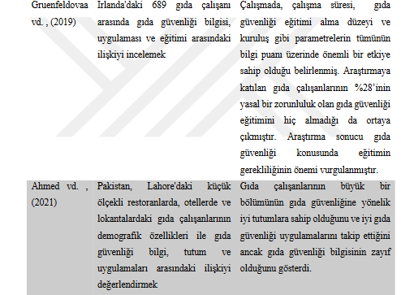

Slide 74

Dinlediğiniz için teşekkür ederim.

